Slide 1
Modul 11 Risikostyring
Forretningsforståelse

Slide 2
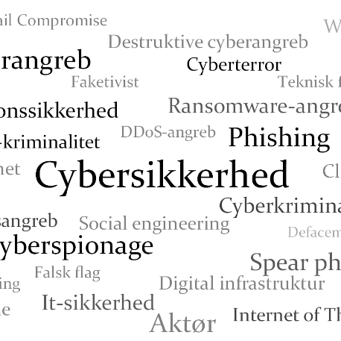
Agenda for i dag.
Opsamling på opgave fra sidste lektion
Opbygning af risikostyring
Risikostyring
Risikovurdering
Riskregister

Slide 3
Hjemmeopgave – Øvelse I at bruge vejledninger og trække det væsentligste ud - og bruge PPT ☺
Forbered 3 PowerPoint slides om det vigtigste for hvert af de 8 områder. Brug CFCS vejledninger. Cybersikkerhed | Vejledninger | Styrelsen for Samfundssikkerhed
GRP 1: DDOS
GRP2: PW sikkerhed
GRP3: Ransomware
GRP4: Data under transport
GRP5: Phishing sikkerhed
GRP6: Mobil sikkerhed
GRP7: Adfærdsindsatser
GRP8: Logning
Brug min PPT skabelon på CANVAS, og send jeres 3 slides til mig på frae@eaaa.dk senest 11/11 kl. 12.00. Forbered 3-5 min. præsentation af jeres område for holdet.

Slide 4
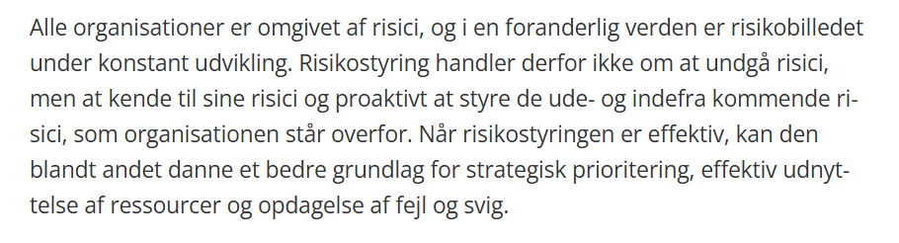
Risikostyring – definition
Økonomistyrelsen, 2024

Slide 5
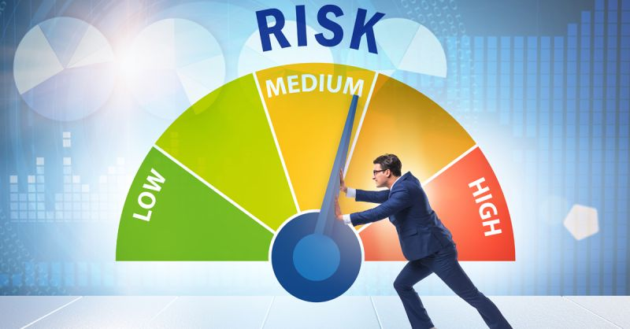
Hvad kan risikostyring anvendes til?
Alt i cybersikkerhed tager udgangspunkt i risikostyring.
Risikostyring er et værktøj til at få organisationen i tale.
Risikostyring er måden sikkerhedsafdelingen får et budget.
Risikostyring kan være forfærdelig akademisk, men også simpelt.
Risikostyring er intern markedsføring.

Slide 6
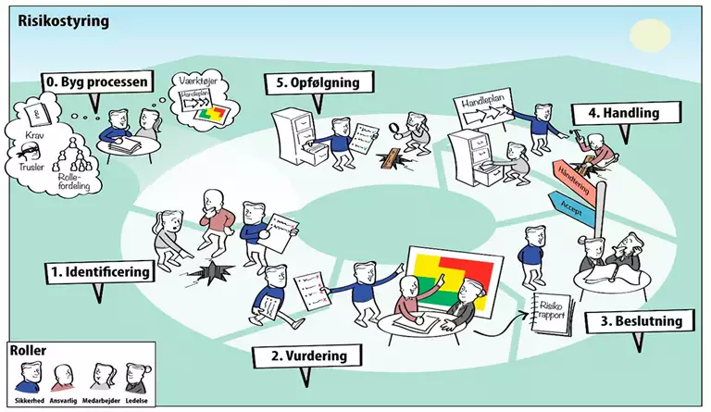
Risikostyring fra start til slut (ISO 27005)
https://www.sikkerdigital.dk/myndighed/iso-27001-implementering/risikostyring

Slide 7
Opgave 1
Drøft omkring bordet – hvordan Hvedebro kunne få denne proces implementeret.
Hvad vil det kræve? Diskuter de 6 faser.
Udarbejd overordnet grovplan for, hvordan I ville gøre (overskrifter og rækkefølge).
15 minutter til drøftelse – derefter diskussion. KIS.

Slide 8
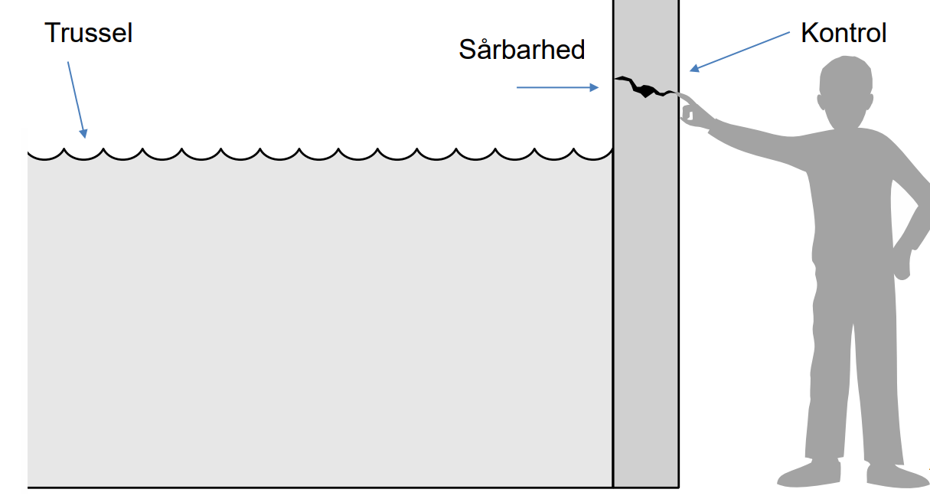
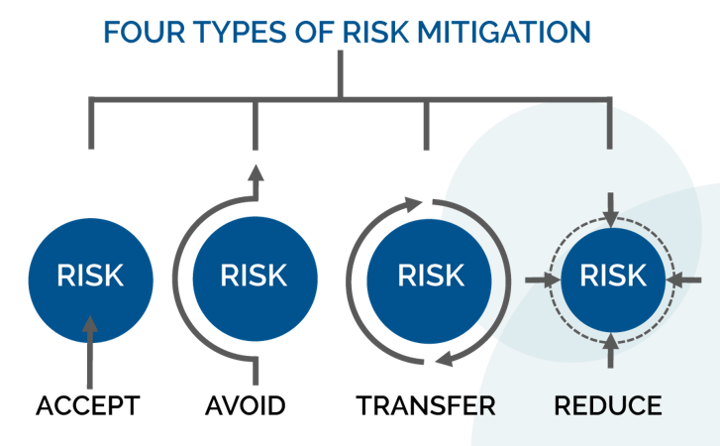
Simpel illustration
Sandsynlighed
Konsekvens
From Security in Computing, Fifth Edition, by Charles P. Pfleeger, et al. (ISBN: 9780134085043). Copyright 2015 by Pearson Education, Inc. All rights reserved.

Slide 9
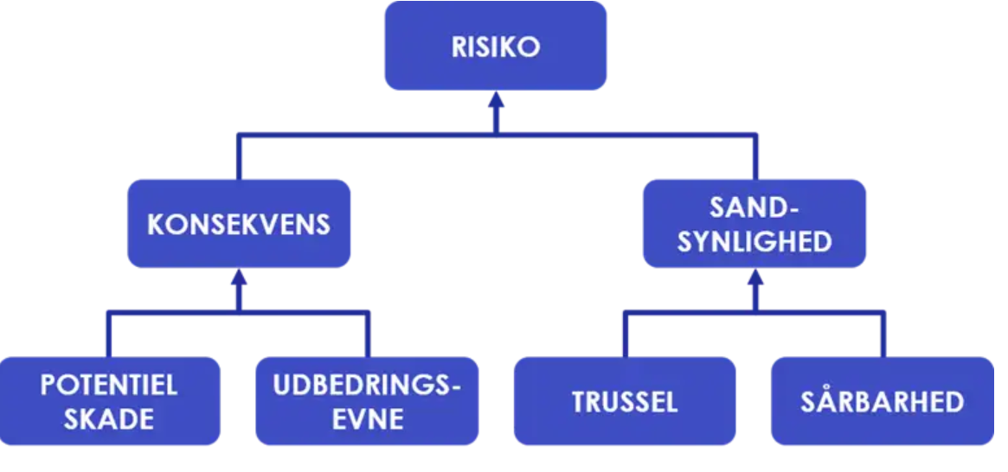
Grundbegreber: Risiko forståelse
Trussel: En mulig påvirkning af et ”asset”
– potentiel hændelse
Sårbarhed: En svaghed ved et ”asset” •
Risiko: Den mulige effekt på et ”asset”
- resultatet af en hændelse

Slide 10
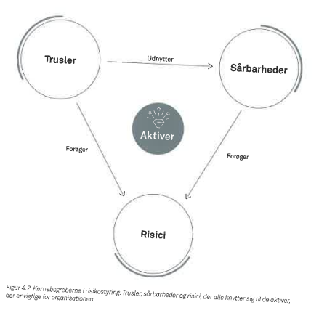
Trusler, sårbarheder og risici – sammenhæng
Kilde: Cybersikkerhed – helt sikkert Nanna Gorm Boman og Mette Dreisler Dirac

Slide 11
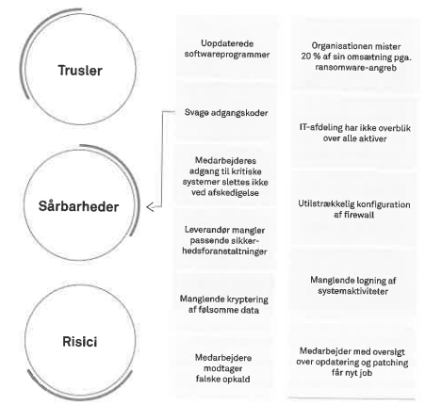
Sårbarheder
Kilde: Cybersikkerhed – helt sikkert Nanna Gorm Boman og Mette Dreisler Dirac

Slide 12
Opgaver i forbindelse med risikostyring
Udarbejd politikker for risikostyring (hvordan gør vi)
Definer risiko (hvad vil vi acceptere)
Kategoriser systemer, data infrastruktur mm. (Prioritering/klassifikation)
Definer trusselsbillede – påvirkning af vores sårbarheder (uddybes i kom. Og rapportering)
Fastlæg konsekvens og sandsynligheds ramme/skala
Foretag risikoidentifikation og vurdering
Håndter risiko ved at implementere sikkerhedsforanstaltninger
Vurder sikkerhedskontroller - effekt
7. Monitorer sikkerhedskontroller

Slide 13
Risikostyring – de 4 grundfaser
Etablering af kontekst
Forretningsmål
Risikovurdering
Identifikation af risici
Risikohåndtering
Risikoreduktion
Risikoaccept
Kerneopgaver/processer for at nå mål
Alvorlige konsekvenser- risikoappetit
Trusselsbilledet
Risikoanalyse
Risikoevaluering
Risiko undgåelse
Risikooverførsel
Risikoaccept
Risikohåndterings plan
IT-risikovurderingsværktøj | Virksomhedsguiden

Slide 14
Etablering af kontekst
1. Organisatorisk kontekst
Virksomhedens forretningsmål / cybersikkerhedsstrategi
Værdikæden – hvordan virksomheden skaber værdi- kerne processer
Strategiske krav og compliance (f.eks. NIS2, ISO 27001, GDPR)
2. Interne forhold
Kritiske aktiver (data, systemer, netværk, applikationer osv.
Vurder nuværende it- og sikkerhedsarkitektur
Ressourcer og kompetencer (menneskelige, tekniske, økonomiske) til opgaven
Eksisterende sikkerhedspolitikker og procedurer
3. Eksterne forhold
Lovgivning og regulatoriske krav
Trusselsbilledet (Branche)
Leverandører, partnere og 3. parter (supply chain risk)
Geopolitisk situation og trusselsvurderinger

Slide 15
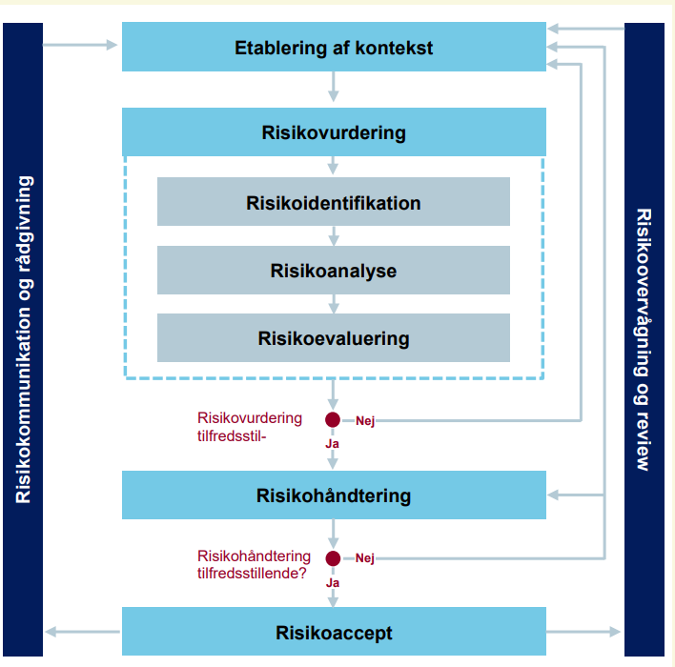
Risikostyring
Kilde: Sikkerdigital

Slide 16
Opgave 2
Vurder/diskuter helt overordnet Hvedebros situation i forhold til punkterne på slide 13.
15 minutter. Derefter diskussion i klassen.

Slide 17
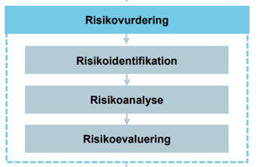
Risikovurdering
Identifikation af risici (sårbarheder)
Analyse af risiko (sandsynlighed/konsekvens)
Evaluering af analysen
Kilde: Sikkerdigital

Slide 18
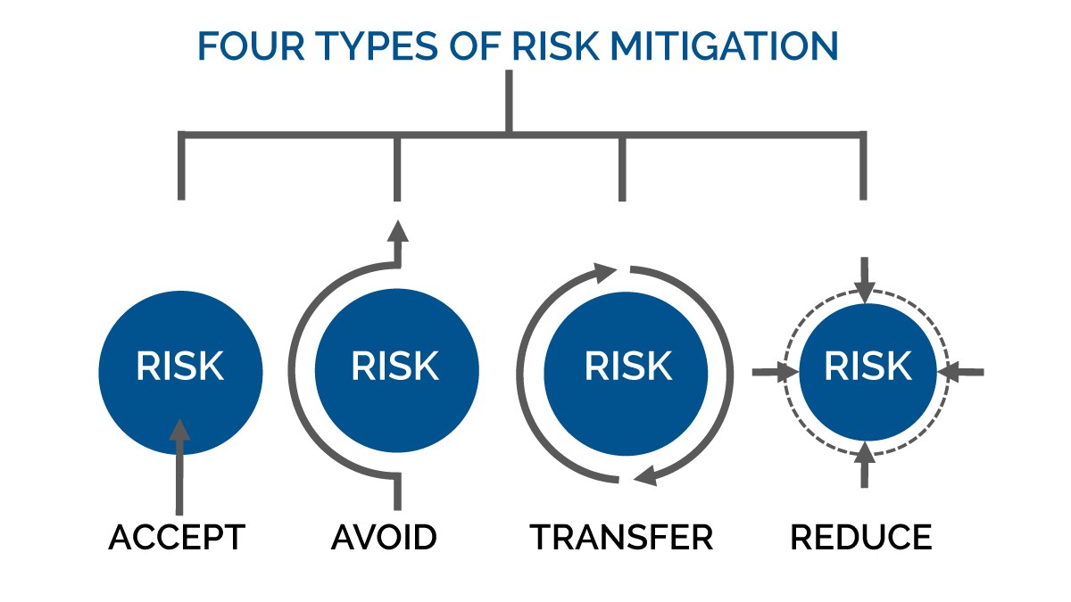
Risikohåndteringsmetoder

Slide 19
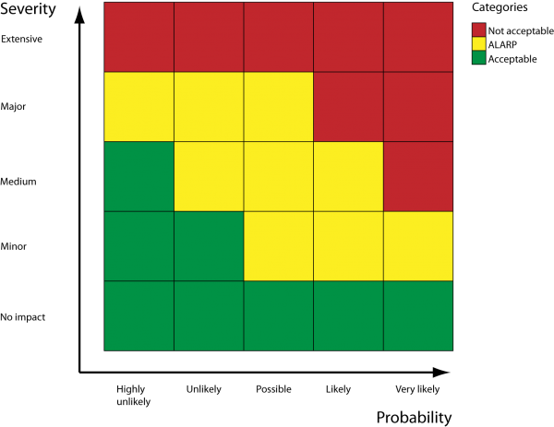
Hvad betyder mitigering

Slide 20
Sårbarheds eksempler
Hvedebro Maskinfabrik
Robotter i produktionen ude af drift
Ransomwareangreb låser systemer
Uautoriseret adgang til bogholderi, manglende backup
Tegninger fra udviklingsafdelingen stjæles
Indbrud på færdigvarelager

Slide 21
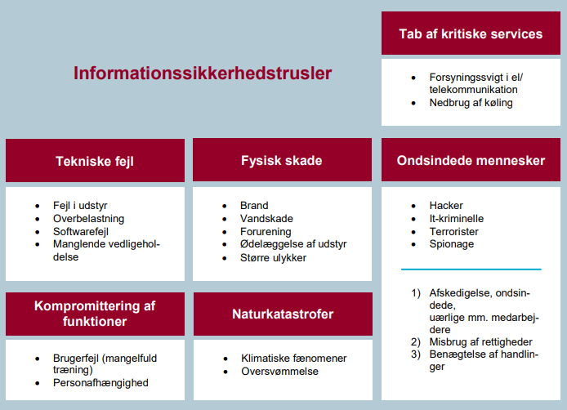
Trusler - eksempel

Slide 22
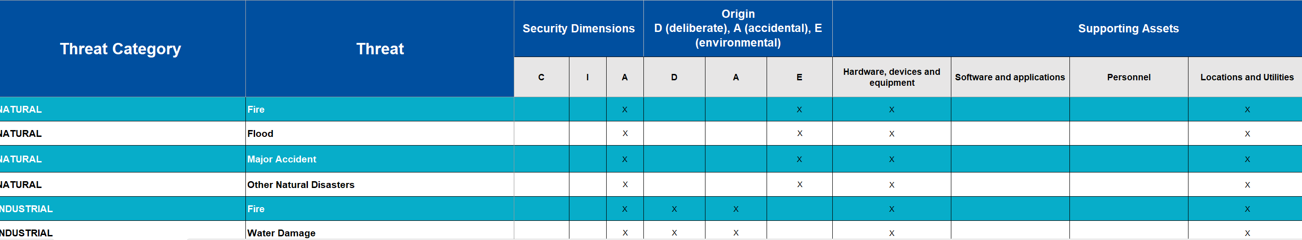
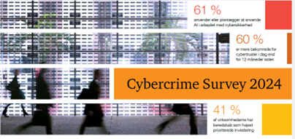
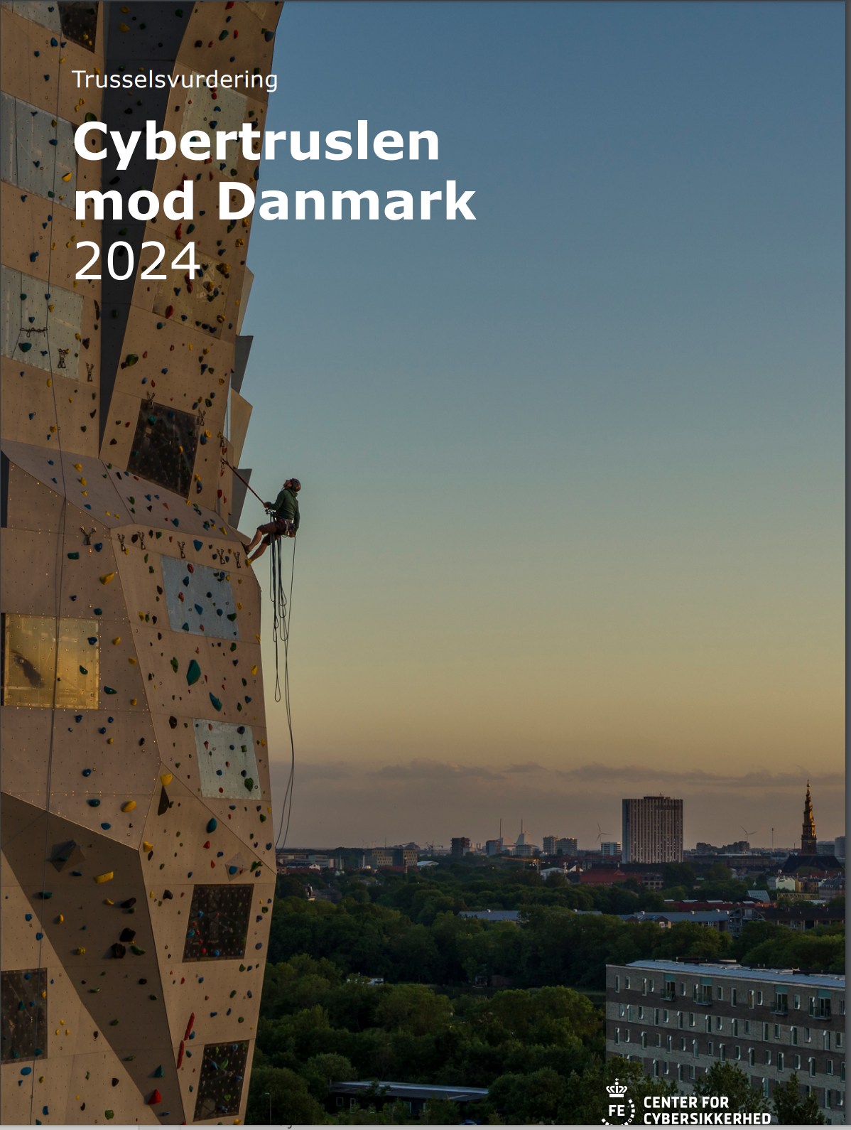
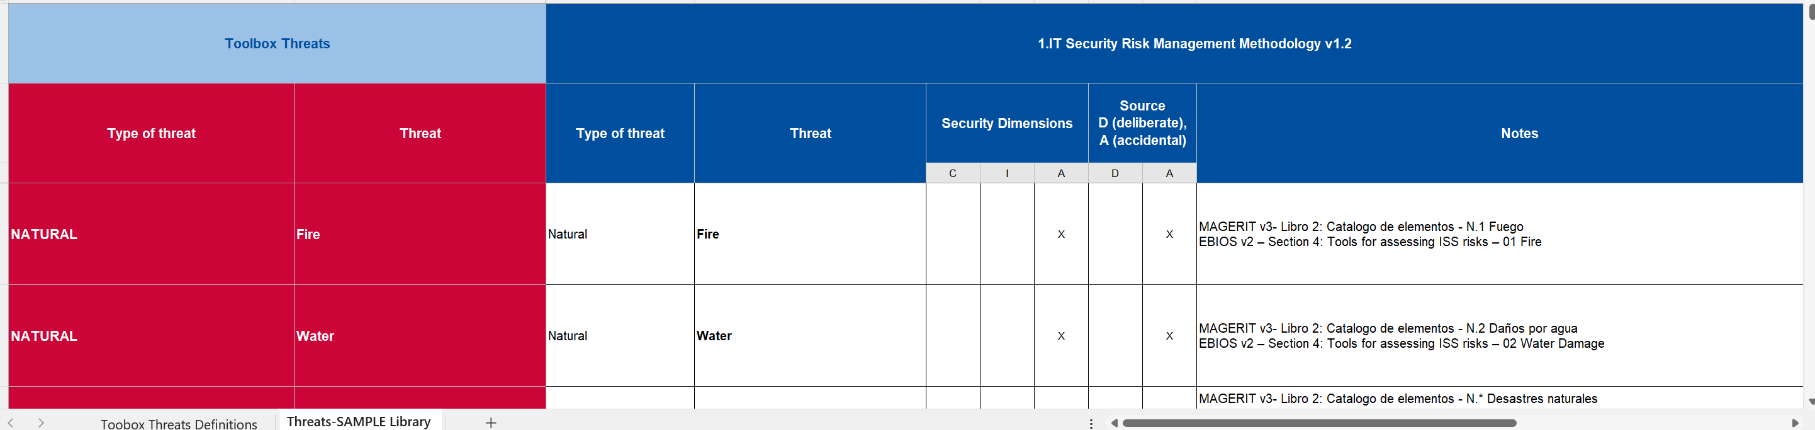


Kilder til trusselsbilledet

Slide 23
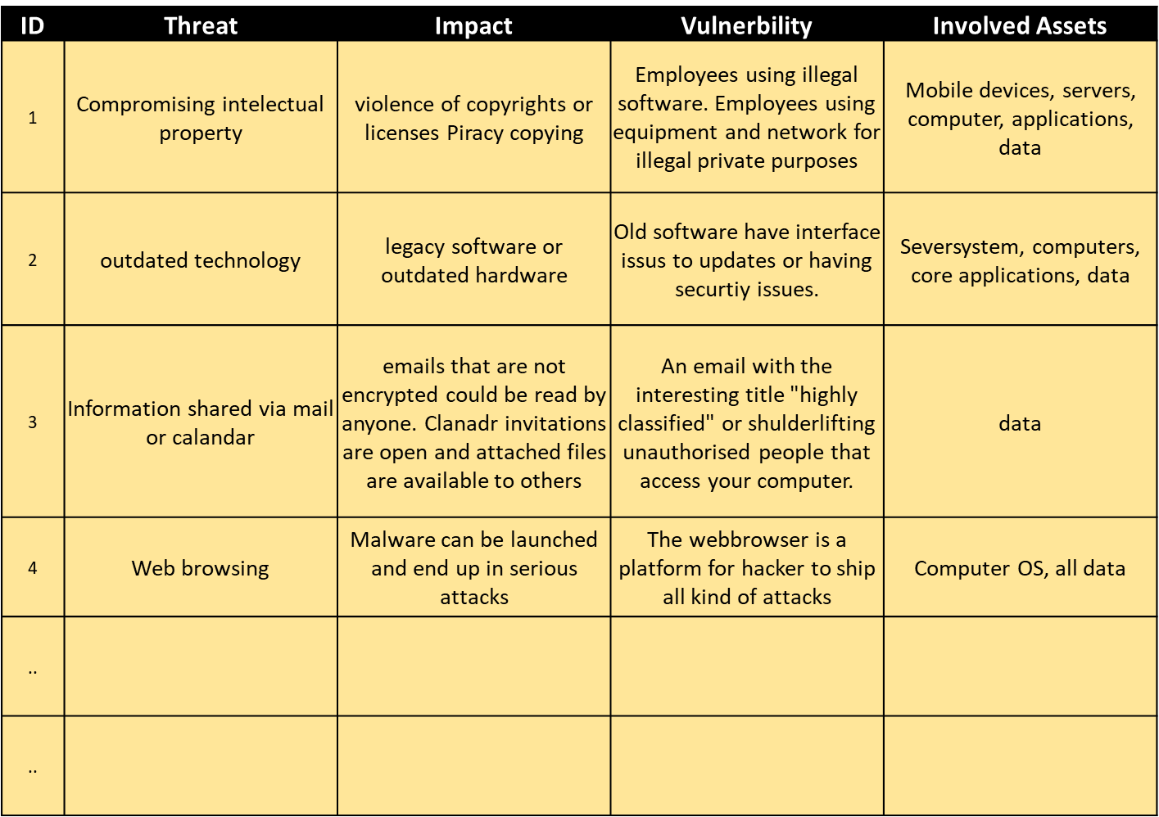
Definer trusler/sårbarheder i virksomheden
Brug trusselsvurderinger i forhold til virksomhedens forretningsområde

Slide 24
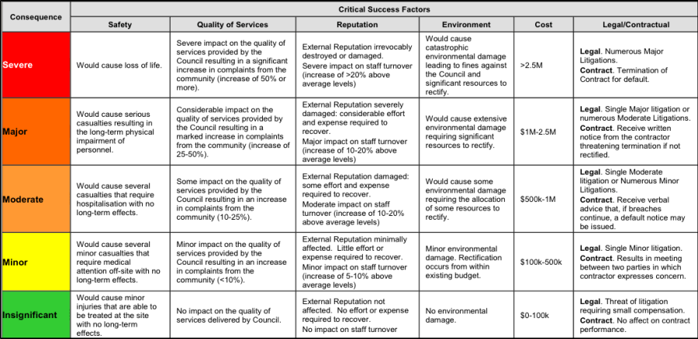
Hvad er konsekvensen af at blive ramt. Ex.
Konsekvensrammen bliver oftest beregnet som kroner ved en hændelse.
Menneskeliv er altid vigtigst.

Slide 25
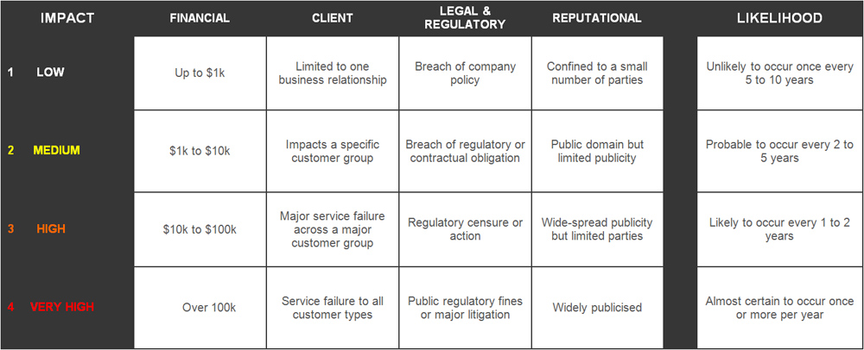
Hvad er sandsynlighed for at blive ramt. Ex.
Virksomheden skal selv definere sandsynligheds niveauer
Notes:
Der varierer hvor meget en virksomhed kan ”tåle” derfor skal sandsunligheds remmen defineres i forhold til virksomheden.

Slide 26
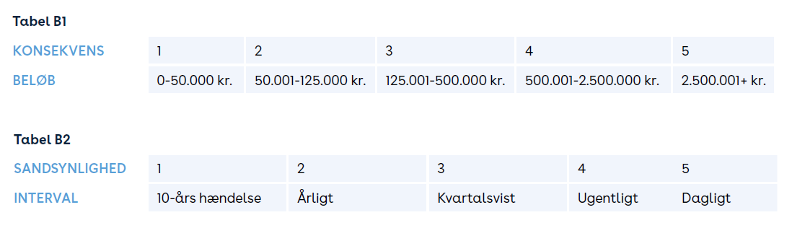
Balancering af risici
Lagermanden I Hvedebor siger det er meget stor sandsynligt for indbrud, IT chefen siger der er meget sandsynligt at kunde/ordre systemet er nede i en uge – hvordan håndteres disse udsagn?
Repræsentation i en risikoanalyse, sandsynlighed X konsekvens = risikoscore
Vil eksemplet være relevant for Hvedebro?
Eksempel:
Supplerende: ”Guide til risikostyring Dansk Standard.pdf””

Slide 27
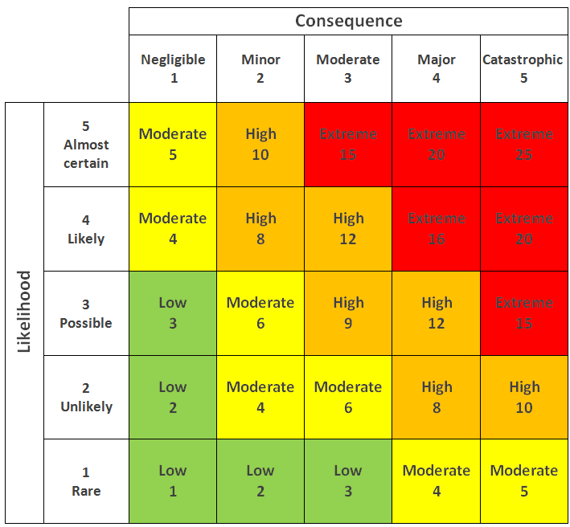
Risk score (regnbuemodellen)
Risk score = sandsynlighed x konsekvens
Risk score = Possible X Moderat = 9

Slide 28
CIA og risikostyring
Er der en sammenhæng? – JA naturligvis
Set det som en helhedsvurdering
Vurder sandsynlighed og konsekvens hvor hver af de tre områder
Risiko for indbrud på lager grundet dårlig adgangskontrol og låse
C: De forkerte får adgang og tilegner sig viden om produkter de ikke bør have adgang til.
I: Teoretisk set kunne man ombytte produkter, men ……
A: Ringe adgangskontrol og låse er tydeligvis hovedproblemet

Slide 29
Skabelon anvendelse – simpel model
Sandsynlighed og konsekvens skala
Fra meget høj til meget lille og ”ikke besvaret”
Risk score = Sandsynlighed * Konsekvens
Beslutning
Accept – vi lever med det
Mitigering – reducerer risici
Overføre – forsikring/outsourcing
Undgå – vi total eliminere risici (slukker)
Riskowner defineres altid
Risk klassifikation (critical, high, medium, low, informational) – (Høj. Mellem, Lav)
GRØN: Risikotal 1 til 7 = Lav risiko – Man kan som oftest acceptere en lav risiko og undlade at gøre mere. GUL: Risikotal 8 til 10 = Mellem risiko – Kræver en nærmere analyse og vurdering. RØD: Risiko tal 11 til 25 = Høj risiko – Kræver at der udarbejdes en handlingsplan til at imødegå konsekvenserne, hvis hændelsen indtræffer.

Slide 30
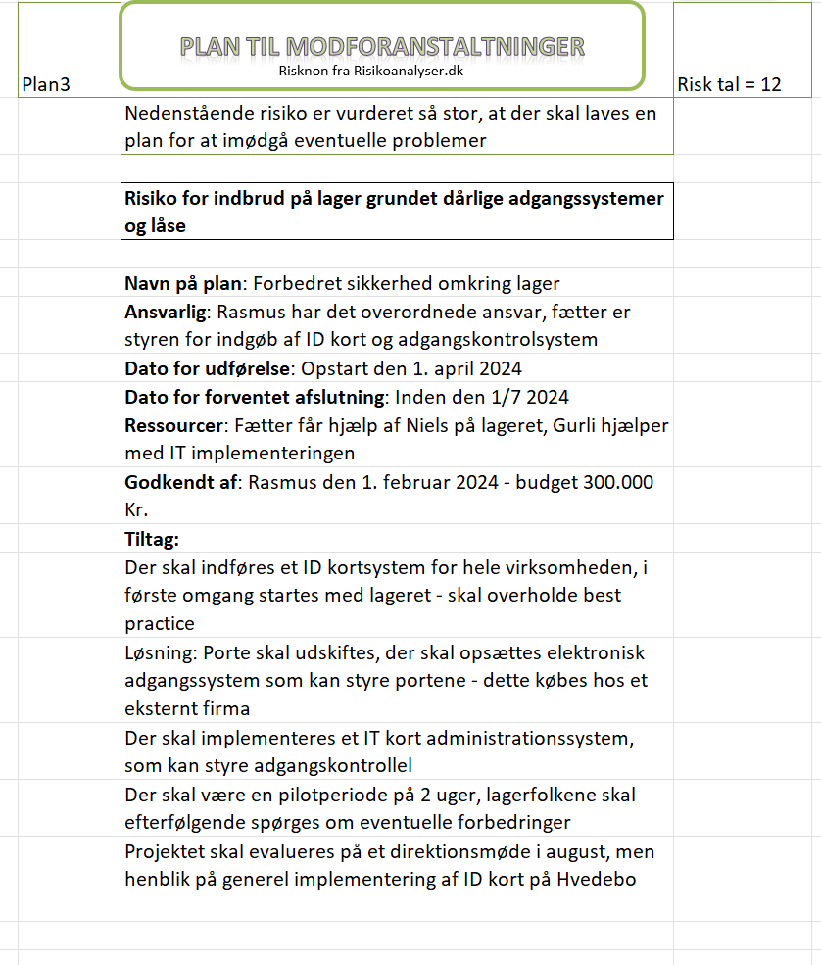
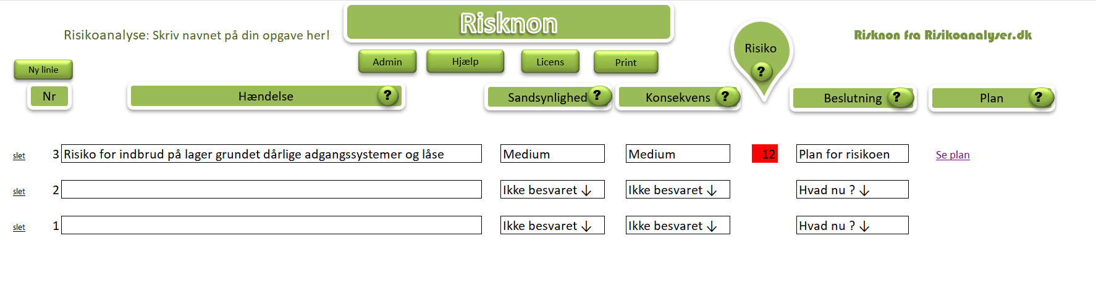
Risikovurdering – simpel model
Der findes mange skabeloner til risikoanalyse Skabelon ”Simpel skabelon til risikoanalyse – Risknon V1.xlsm”
Hvem skal besvarer sandsynlighed og konsekvens?
Hvad kan man vælge at gøre ved risici?

Slide 31
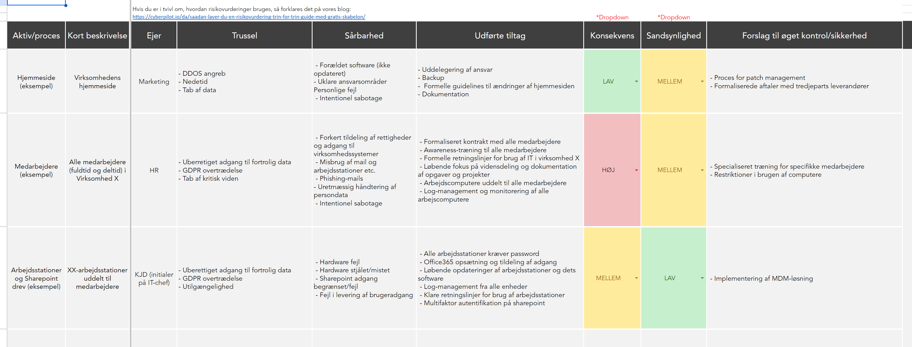
Den mere komplicerede
Skabelon: ”Cyberpilot Risikovurdering-skabelon-content-DK.xlsx”

Slide 32
Riskregister
Resultaterne af risikoanalyser samles i et riskregister,
indeholder typisk:
Risk navn
Risk beskrivelse
Klassifikation
Ejer (ansvarlig)
Senest observeret
Status på behandling
Næste status
Evt. en log eller anden dokumentation
Hvad bruger man så registret til?

Slide 33
Opgave her/hjemme
Lav Hvedebros risikovurdering. (min. 5 risks)
Definer sandsynligheds- og konsekvensskala (økonomiskala)
Lav risikovurderinger efter den simple model
Udfyld regnbue modellen
Udfyld riskregister med data
Vil der I Hvedebro være riskområder, hvor liv kunne være konsekvens?
Lav 5 minutters præsentation klar.
Risikostyring - sådan arbejder du med at styre risici

Slide 34
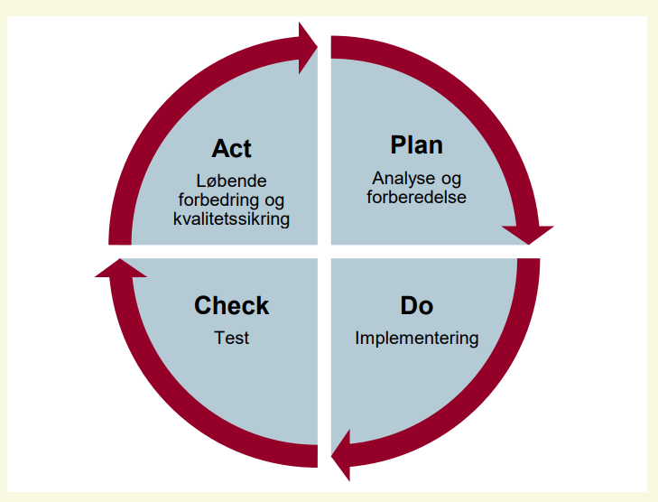
Risikoprocessen stopper aldrig

Slide 35
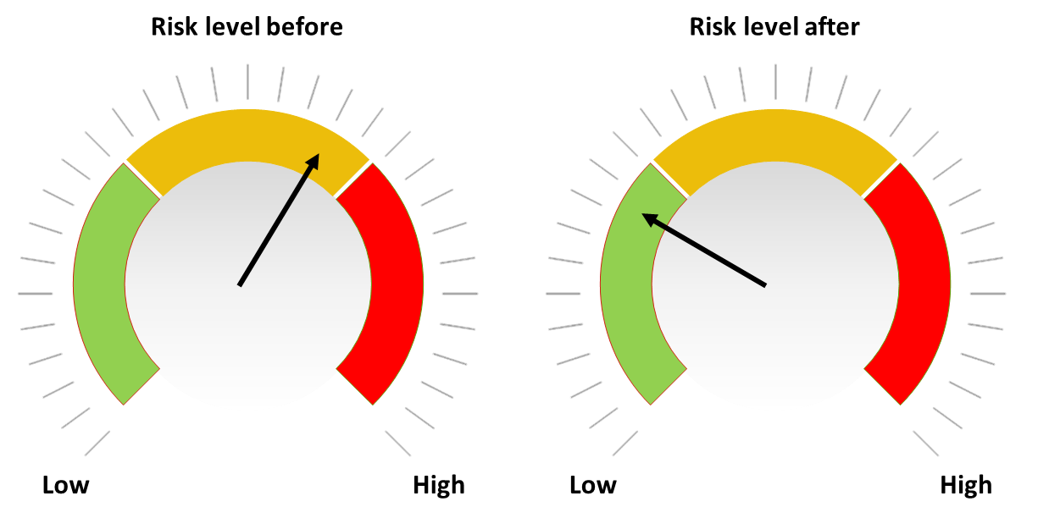
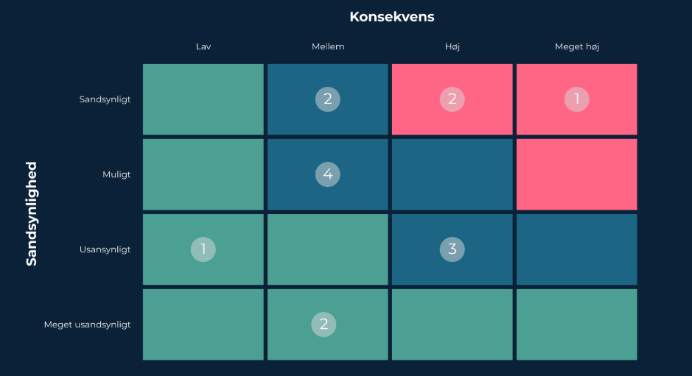

Ledelses information omkring risks
Risk overblik
Risk mitigerings status
Økonomi og konsekvens ved indstilling af nye tiltag

